Slide 1
Аудиальное сопровождение маршрута «Зеленый пояс Славы»
Работу выполнила студентка III курса СКТ/БО463-3/1
Ивашко Алена

Slide 2
Эта память – верьте, люди, –
Всей земле нужна.
Если мы войну забудем,
Вновь придет война.
(Роберт Рождественский)

Slide 3
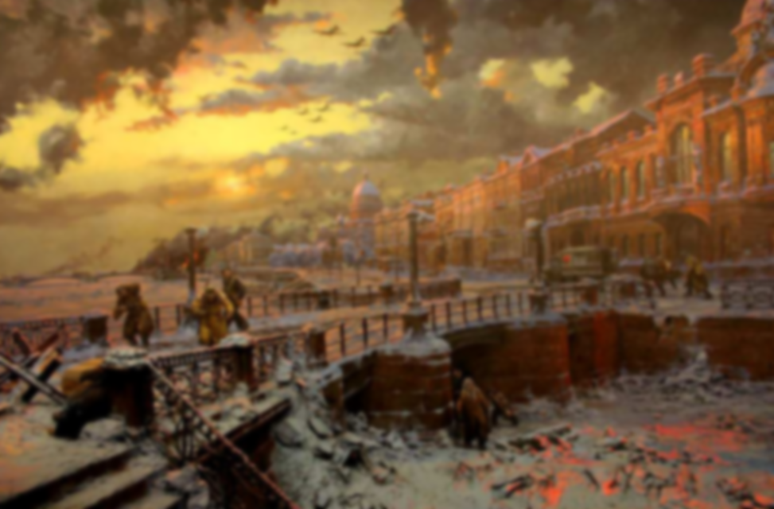
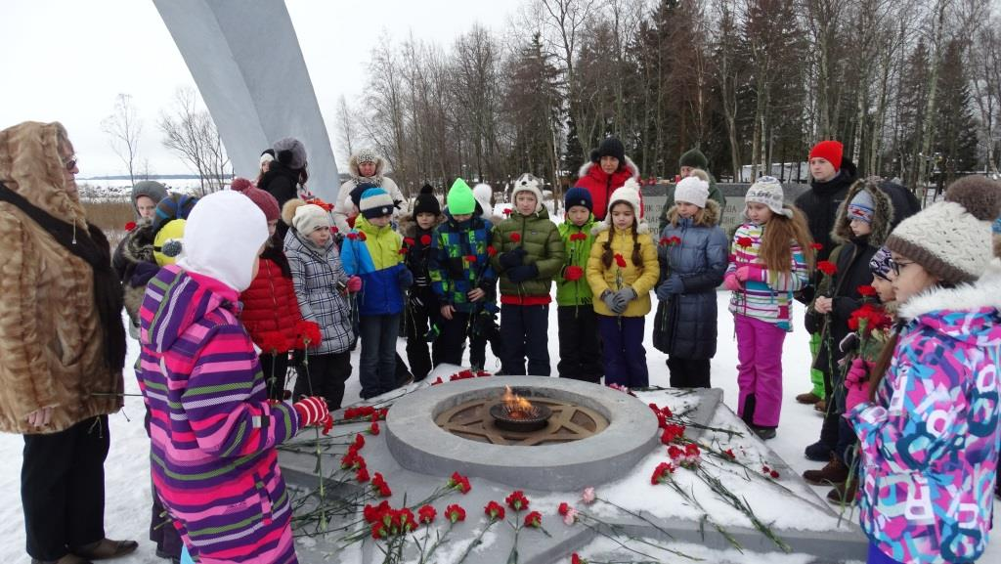
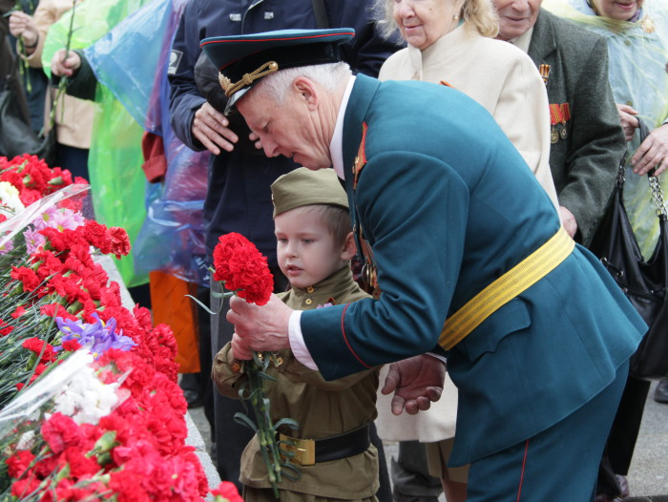
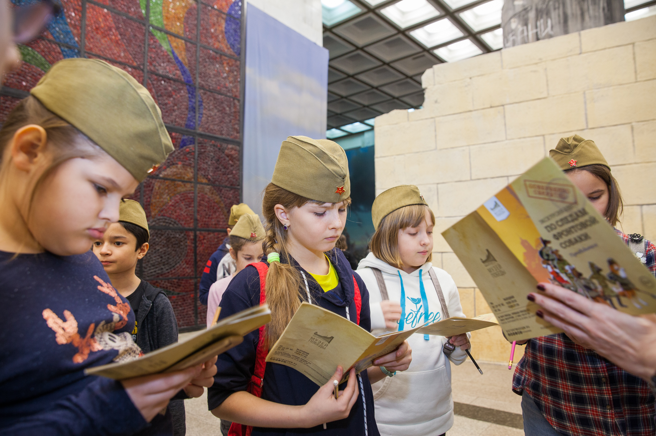
Патриотизм и туризм
Ни для кого не станет секретом, что память – это великая ценность данная человеку. Тема Великой Отечественной войны всегда была тяжелой и величественной для нашей страны. Пережитые ужас и мучения навсегда останутся кровавым отпечатком на нашей земле. Но чтобы не допустить трагедии повторно, нам необходимо ПОМНИТЬ и воспитывать патриотические чувства в подрастающих поколениях, любовь к своей Родине, истории и традициям.
Туристская сфера активным образом может способствовать данному процессу. Благодаря имеющимся ресурсам образуются комплексные просветительские программы, которые наглядно могут продемонстрировать, упростить и сделать более мобильным обучение подрастающего поколения и молодежи.
Туризм, благодаря широте своих возможностей, способен воздействовать на интеллектуальные, волевые, эмоциональные сферы личности, и в совокупности всех факторов максимально эффективно доносить любую информацию до адресата.

Slide 4
В последнее время набирает все большую популярность тенденция к ИНТЕРАКТИВНОЙ подаче информации. С учетом развития современных технологий это позволяет сделать экскурсионную программу наиболее полезной, обширной и наполненной.
Аудиальное сопровождение маршрута лишь украшает и подчеркивает знаковые моменты экскурсии, помогает акцентировать внимание на том, что важно. Безусловно, оно является и туристским аттрактором, помогающим также поддерживать внимание аудитории на высоком уровне, давая ей передохнуть и не перегружая информацией. Именно поэтому, все чаще в экскурсионные программы добавляются музыкальные композиции, способствующие экскурсионному воспитанию.

Slide 5
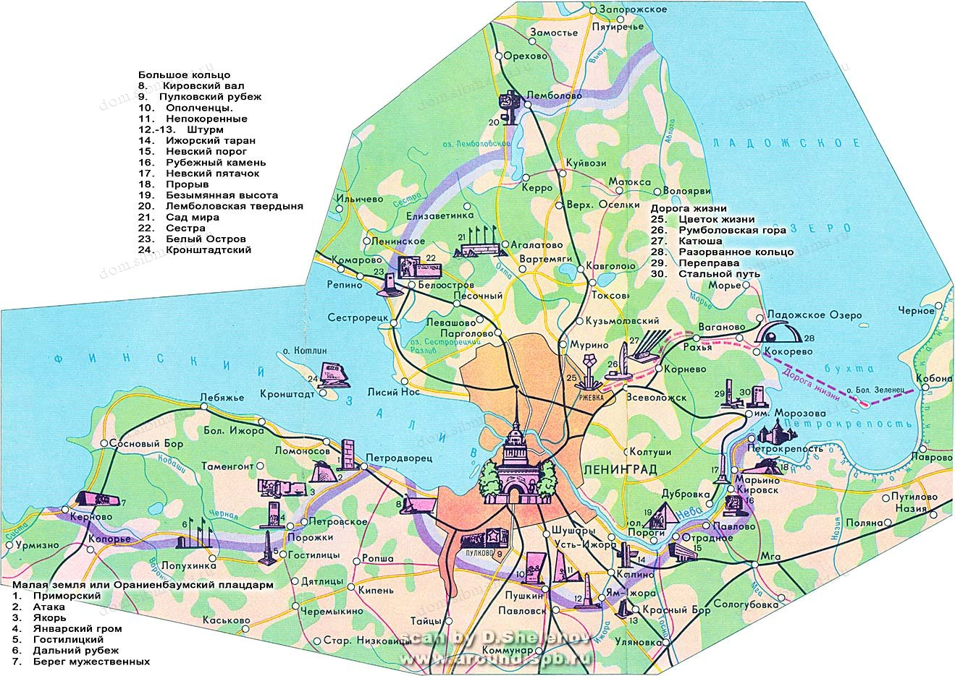

Slide 6
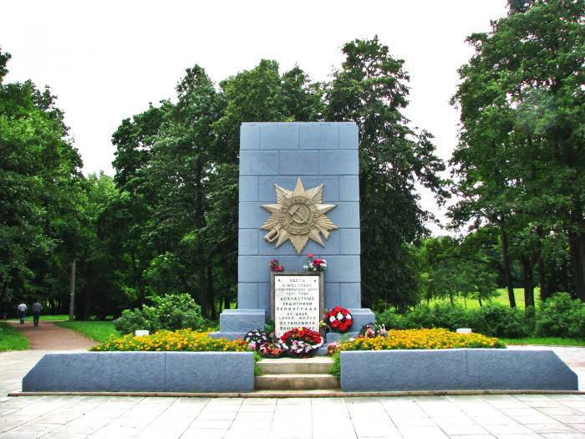
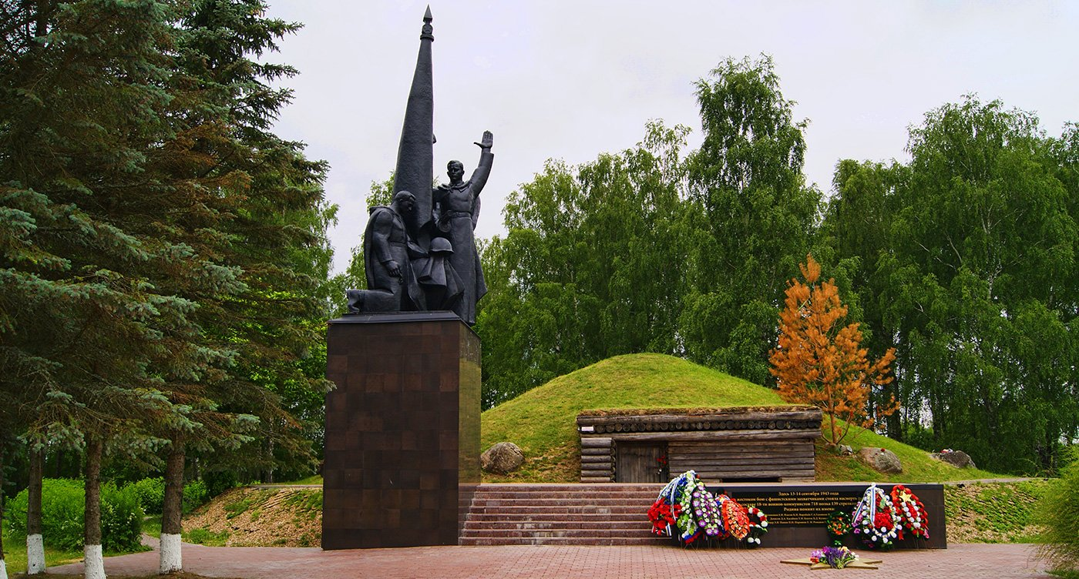
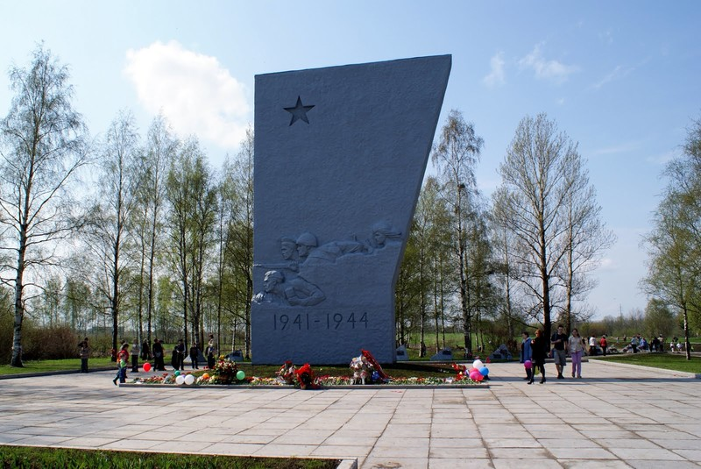
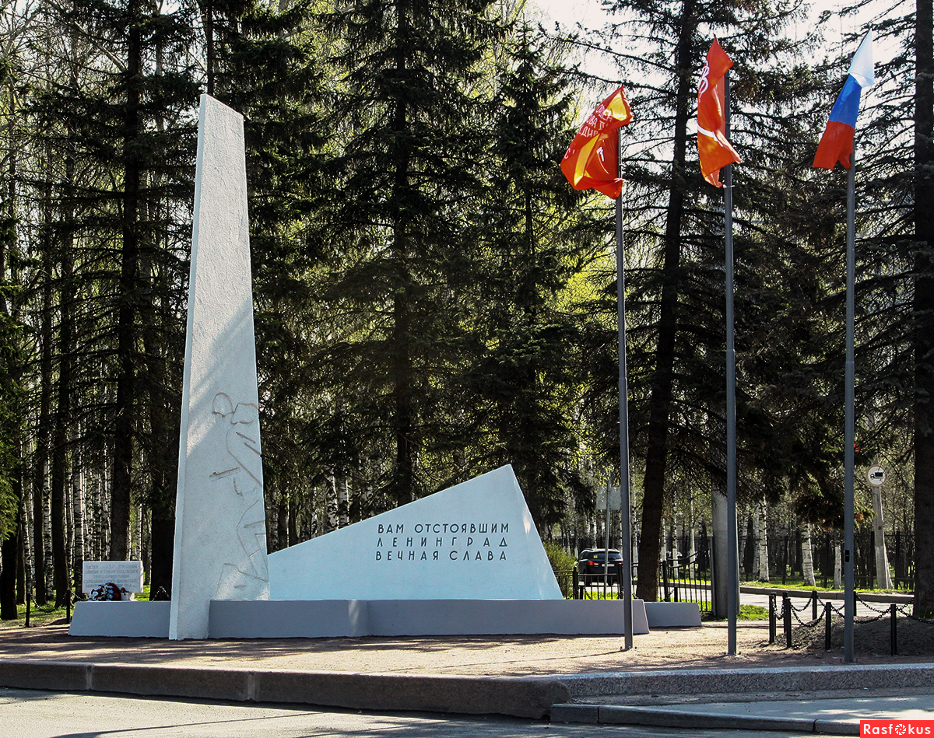
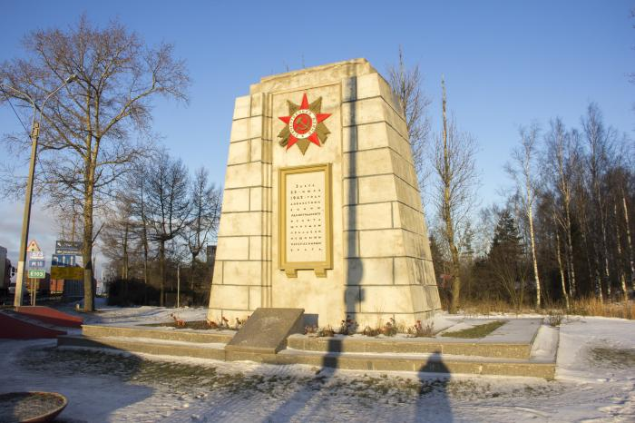
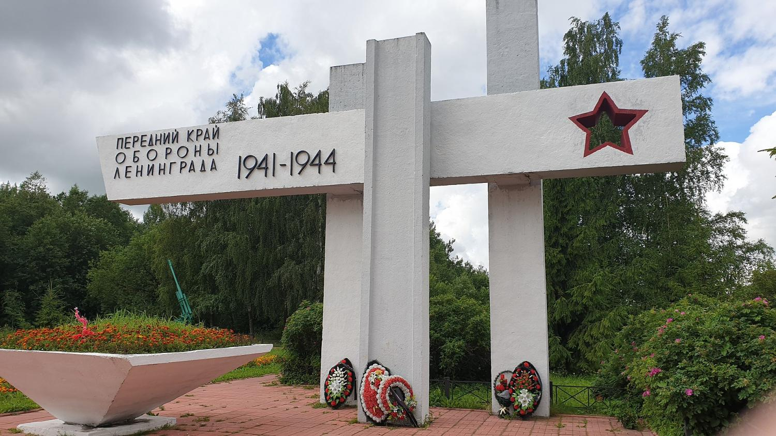
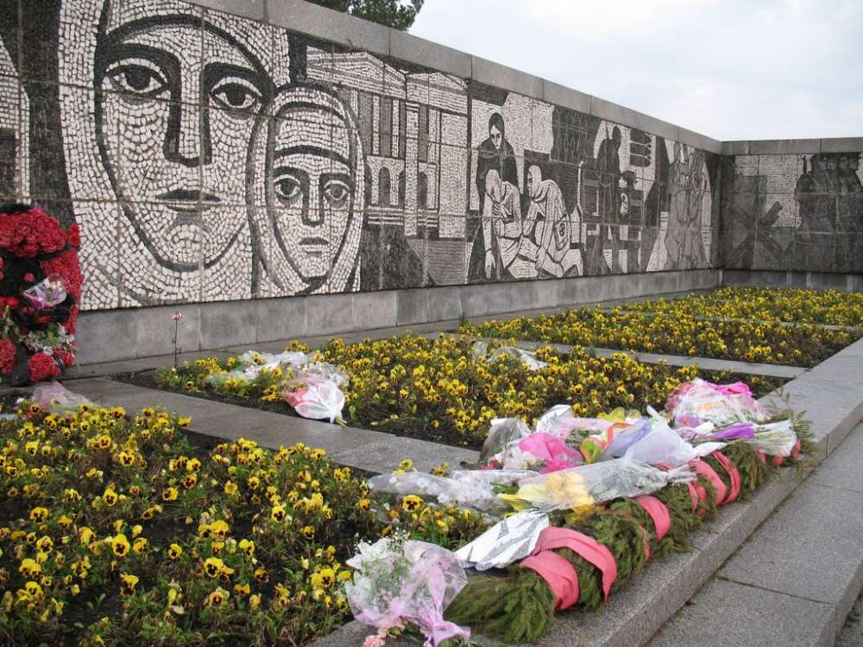
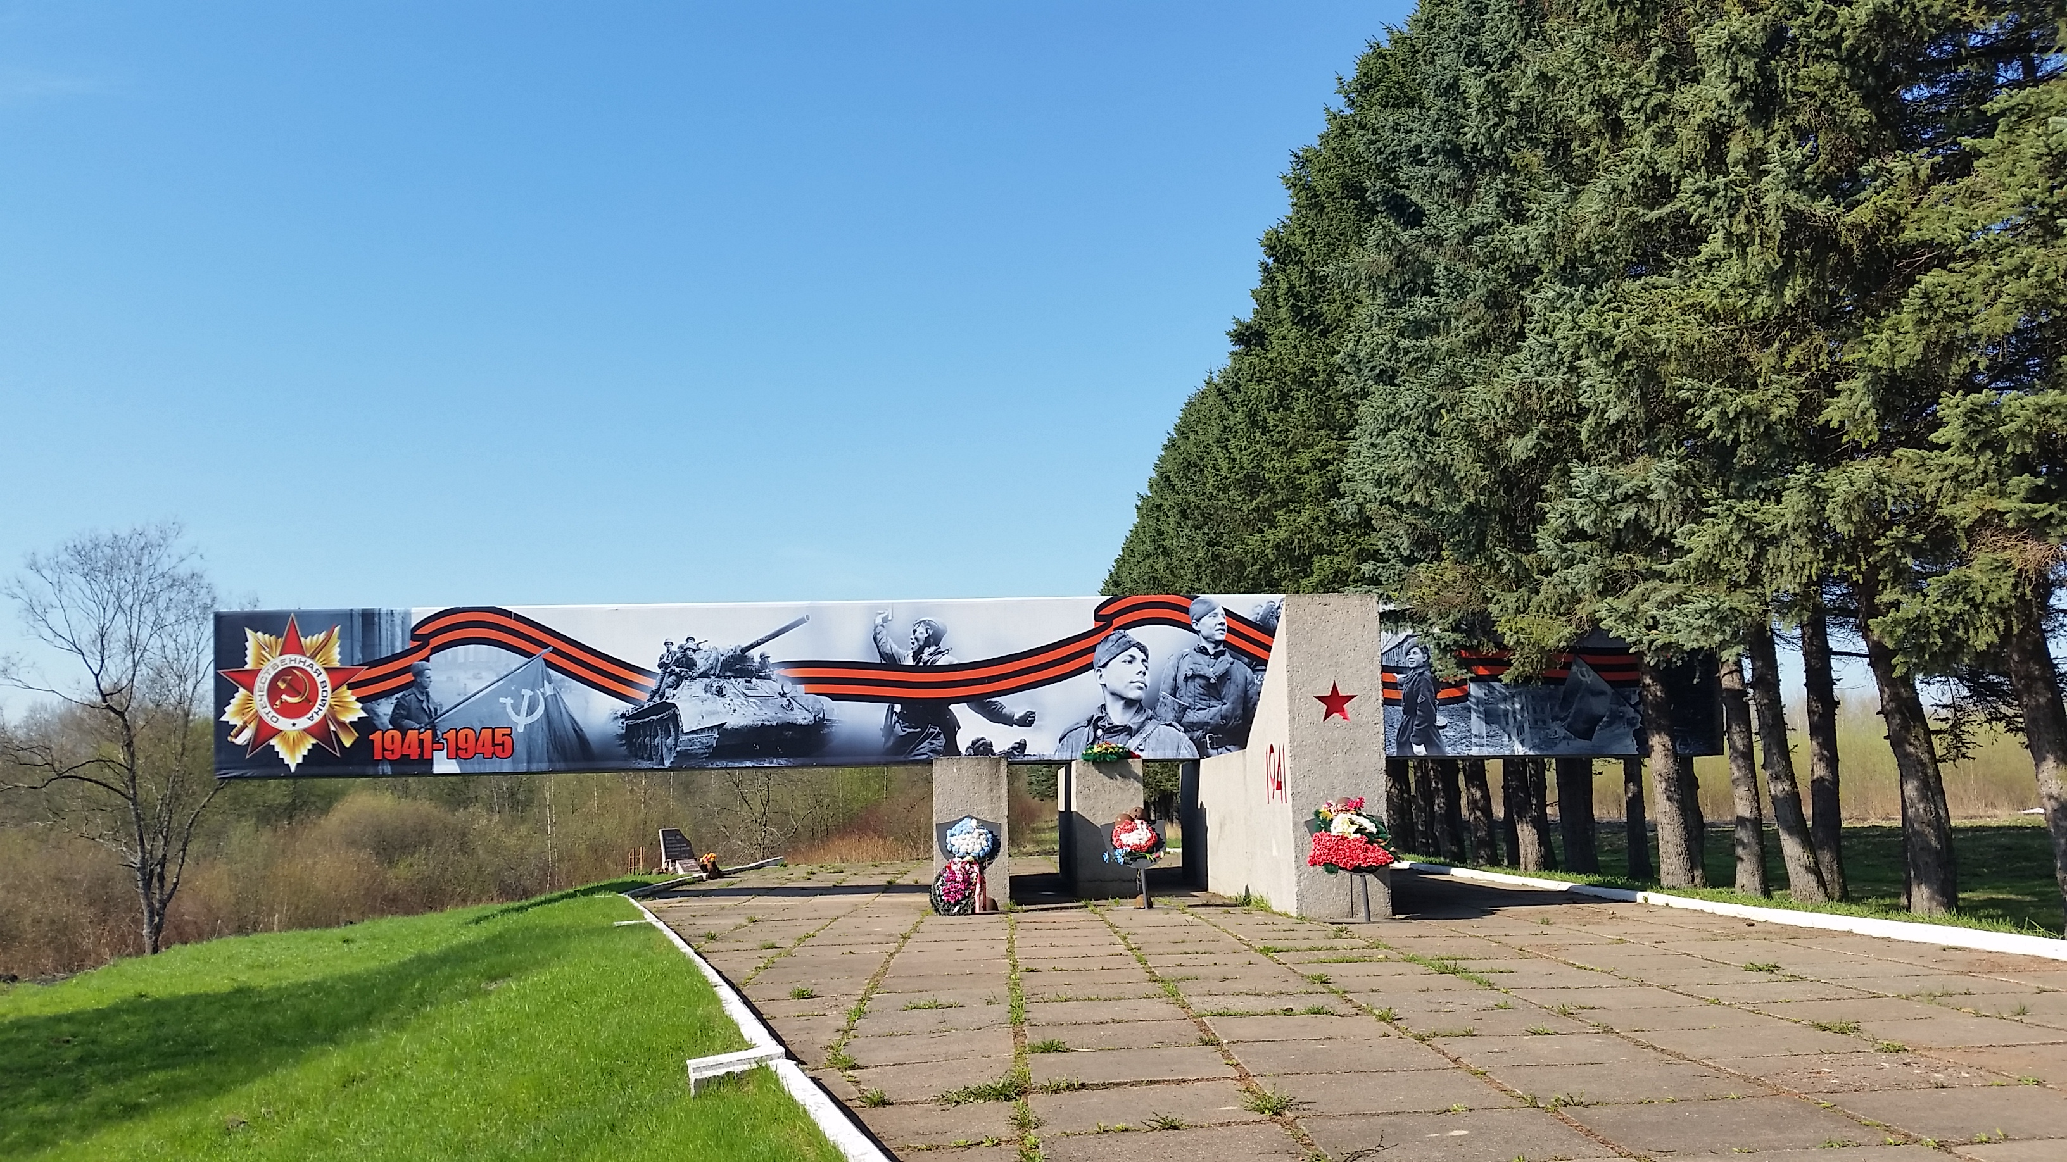
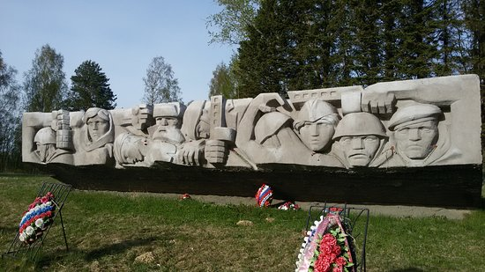
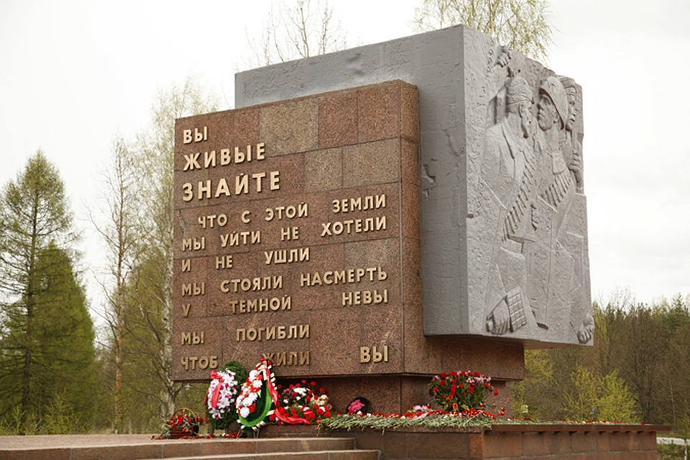
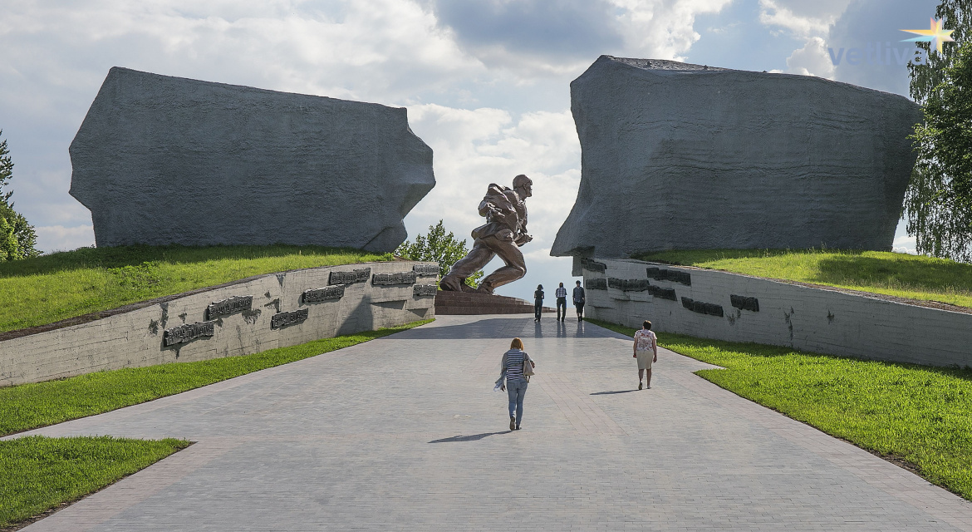
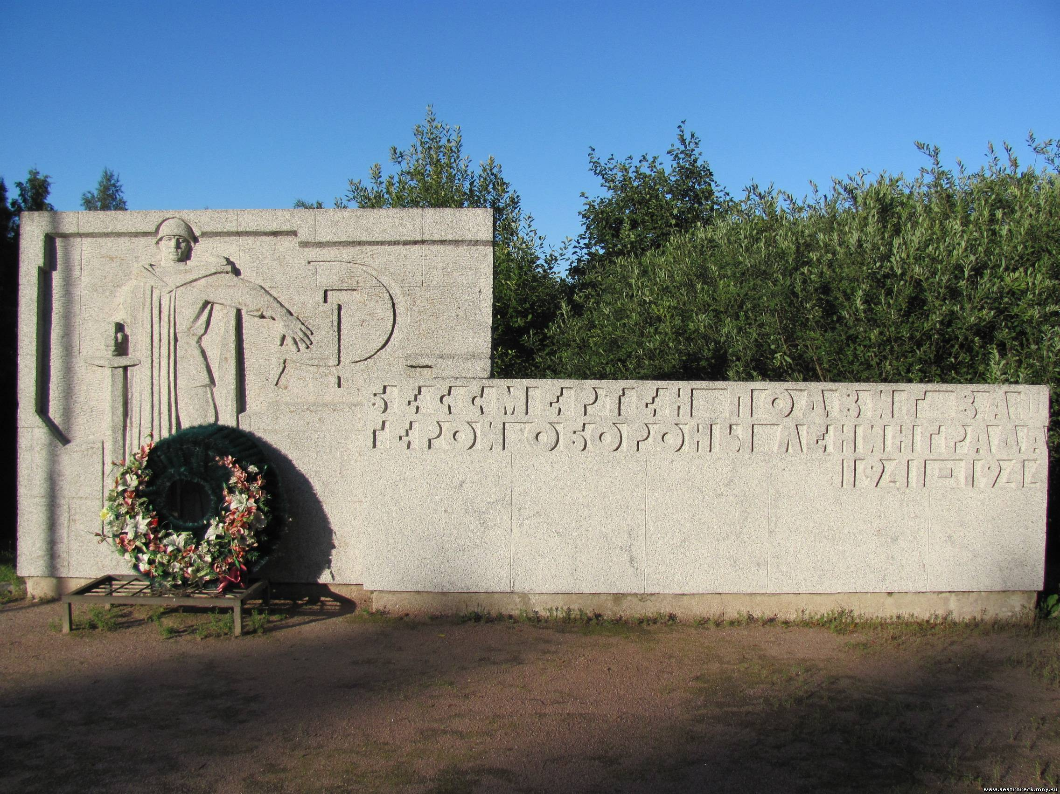
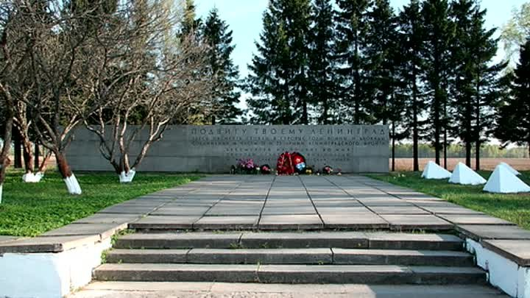
Памятники на рубежах блокадного кольца Ленинграда
Кировский вал
Безымянная высота
Ополченцы
Непокоренные
Штурм
Ижорский таран
Пулковский рубеж
Невский порог
Лемболовская твердыня
Невский пятачок
Прорыв
Сад мира
Сестра

Slide 7
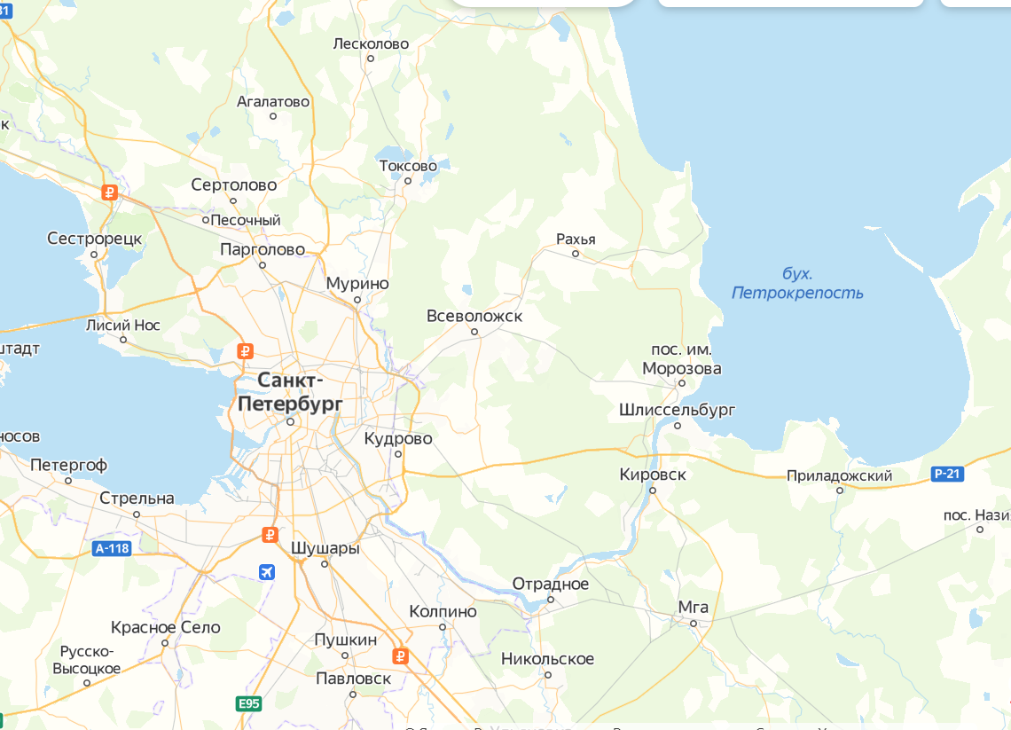
Лемболовская твердыня
«Моя родимая земля»
Из к/ф «Блокада»
Сад мира
«Удивительный вальс»
«Помни»
Хор Русской Армии
Сестра
В память о мужестве, проявленном ленинградцами в трудные дни обороны и блокады Ленинграда, посвящена киноэпопея «Блокада»
«На безымянной высоте»
Прорыв
Безымянная высота
Кировский вал
Невский пятачок
Ополченцы
Невский порог
Пулковский рубеж
Непокоренные
Ижорский таран
Штурм

Slide 8
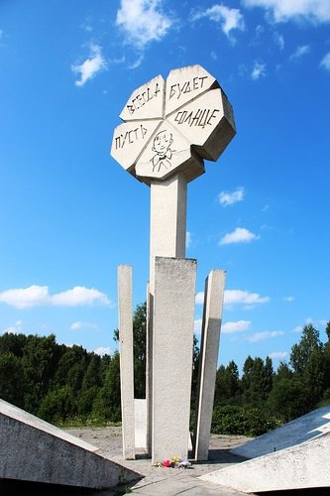
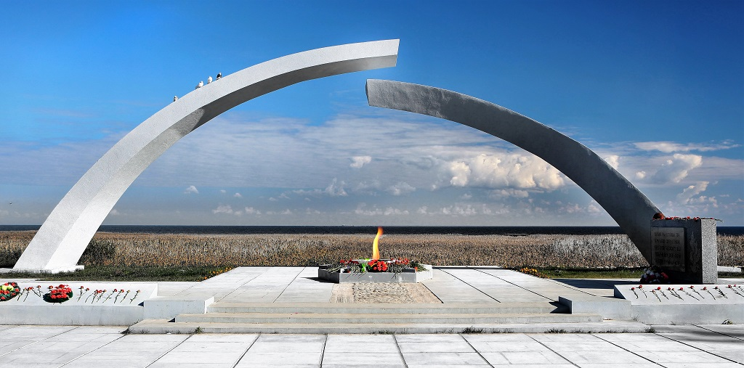
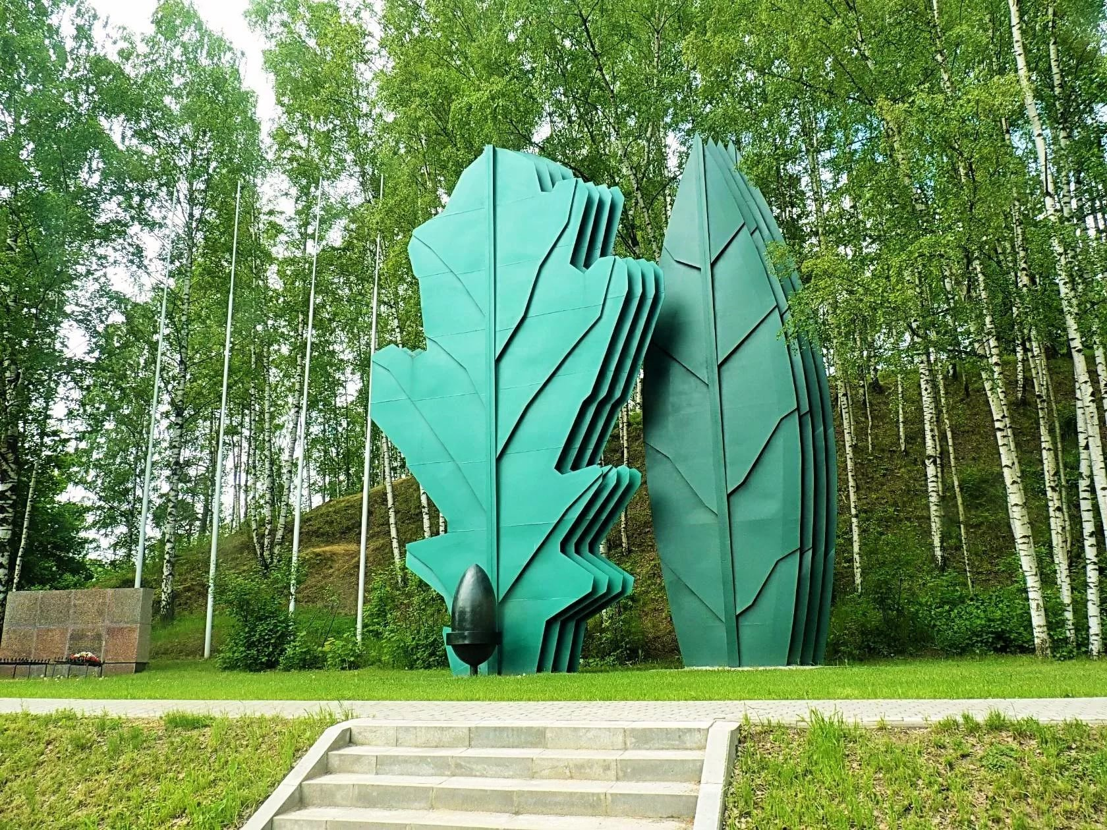
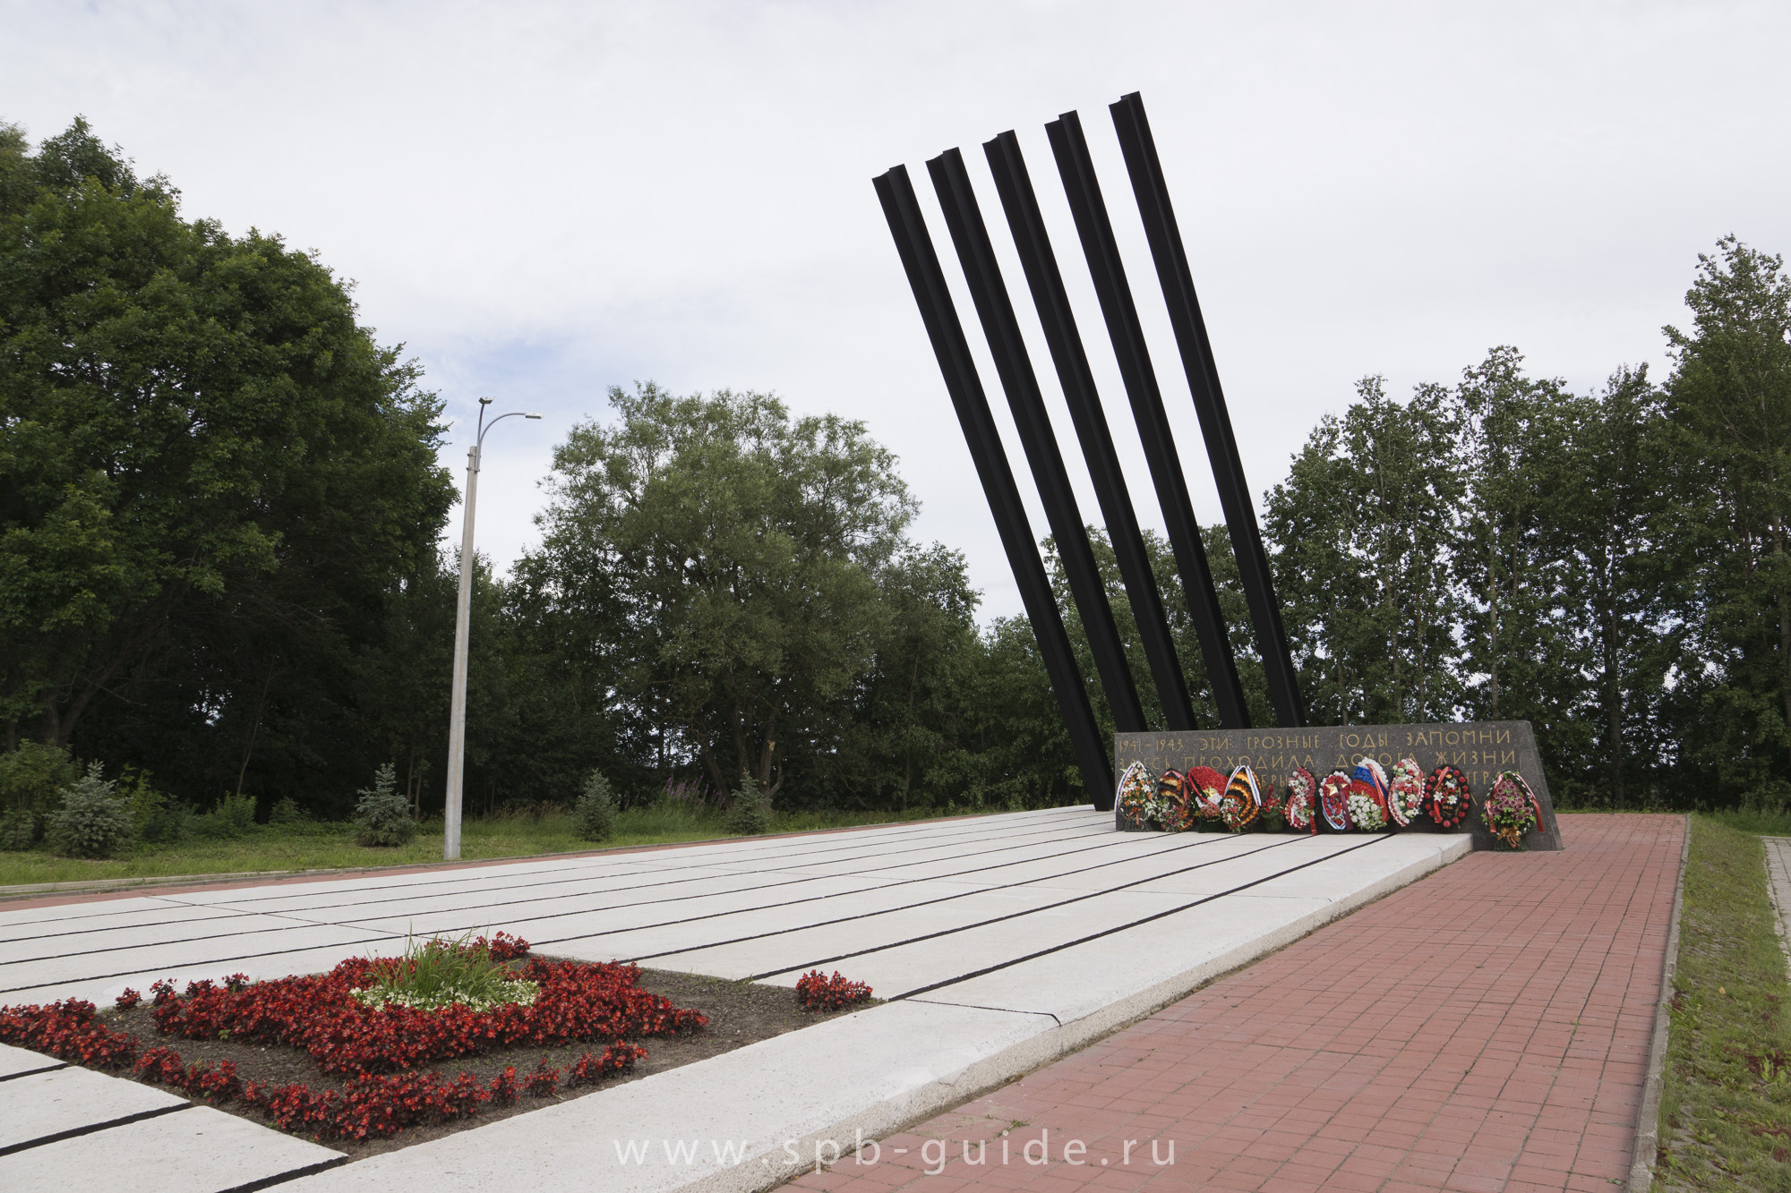
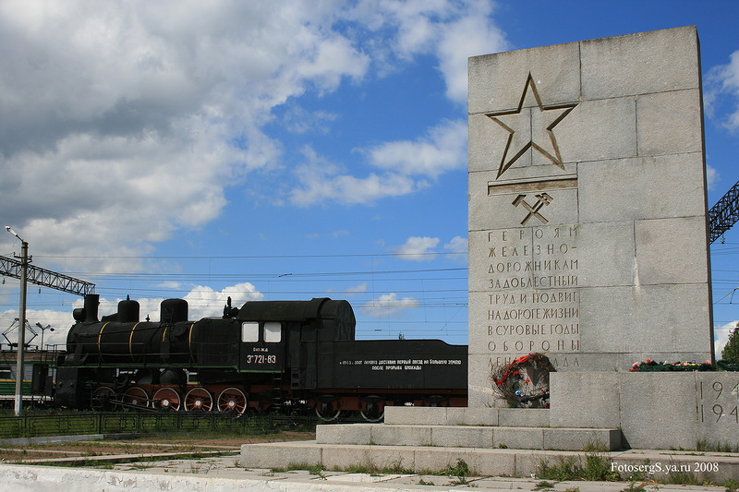
Памятники на трассе «Дороги жизни»
Цветок жизни
Разорванное кольцо
Румболовская гора
Переправа
Катюша
Стальной путь

Slide 9
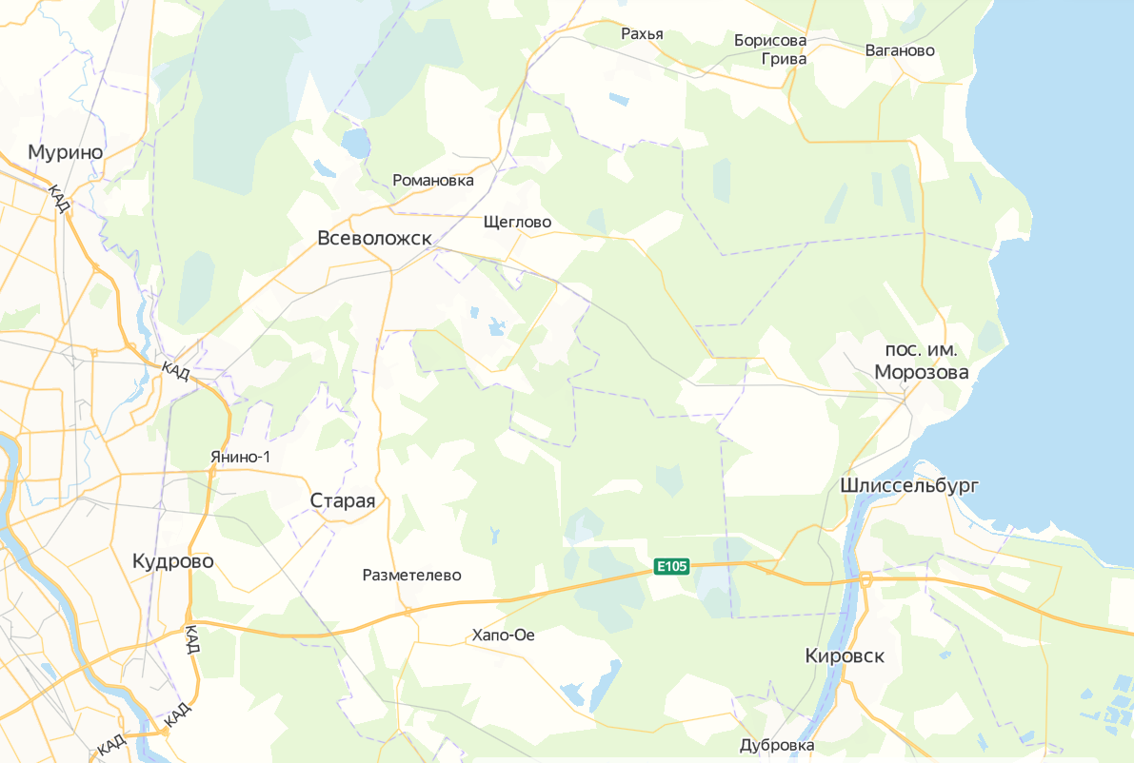
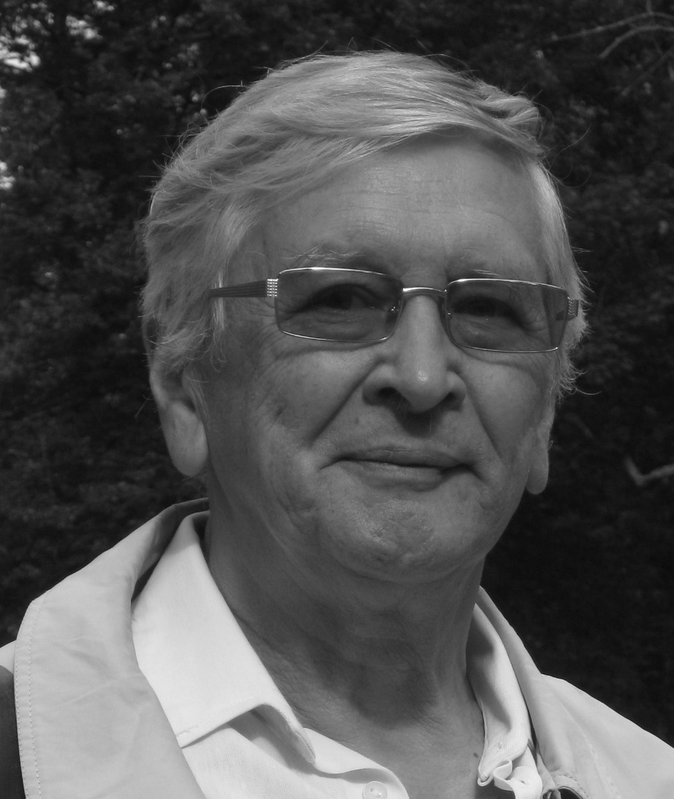
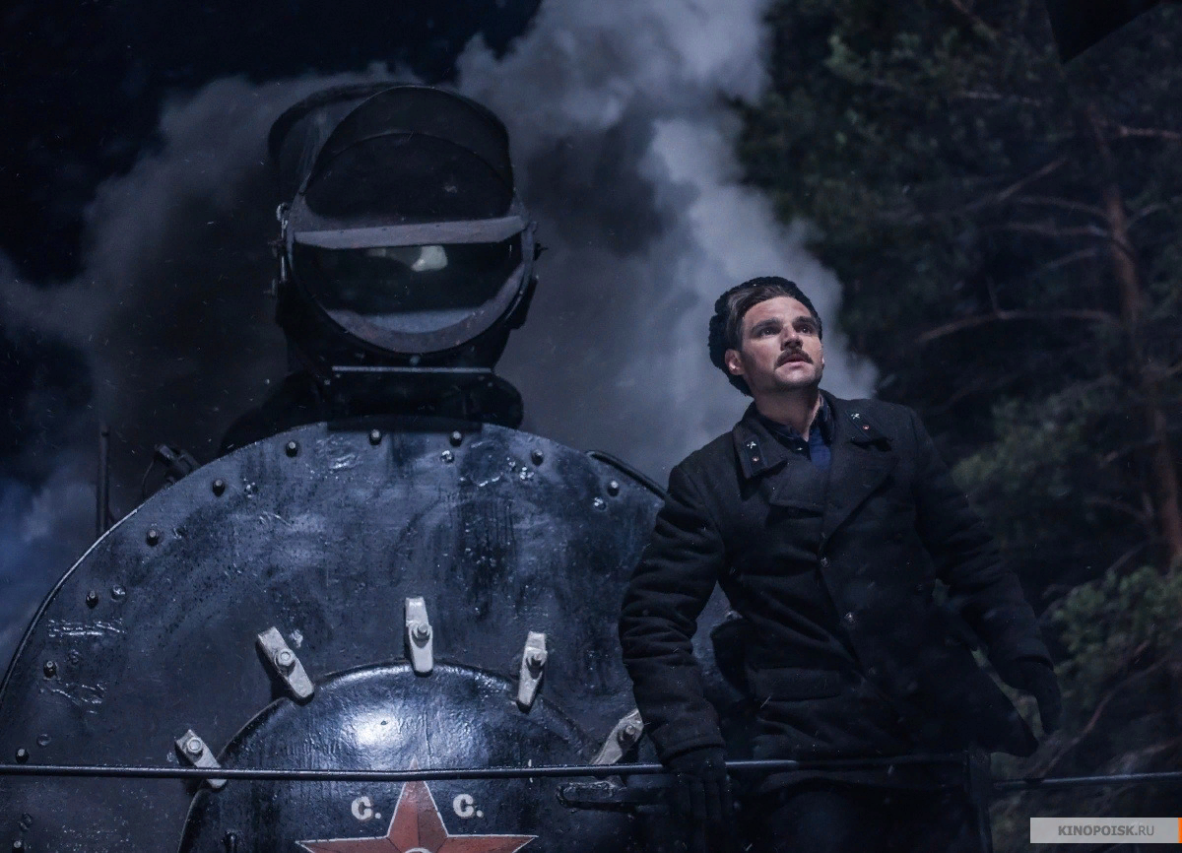
Катюша
Разорванное кольцо
«Цветок жизни»
Анатолий Молчанов
«Катюша»
«Разорванное кольцо» Аудиогид
Румболовская гора
Цветок жизни
Стальной путь
«Я говорю с тобой под свист снарядов…»
Памяти героям железнодорожникам был снят фильм «Коридор бессмертия»
Переправа
«Переправа» Александр Твардовский

Slide 10
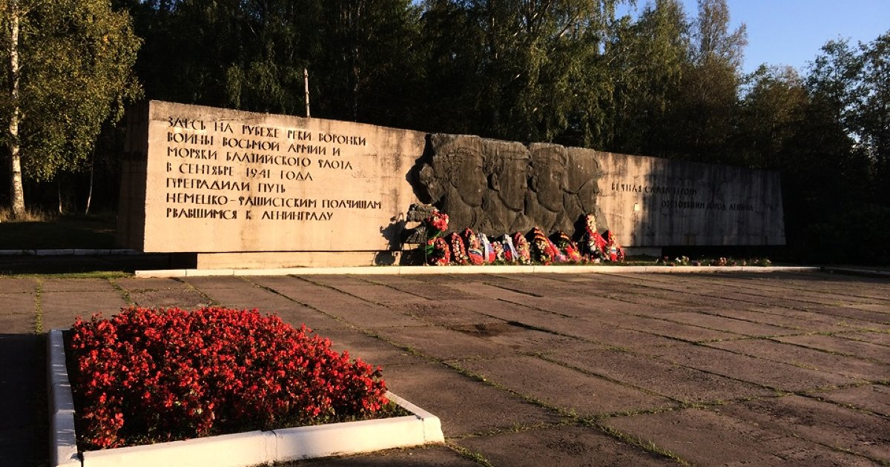
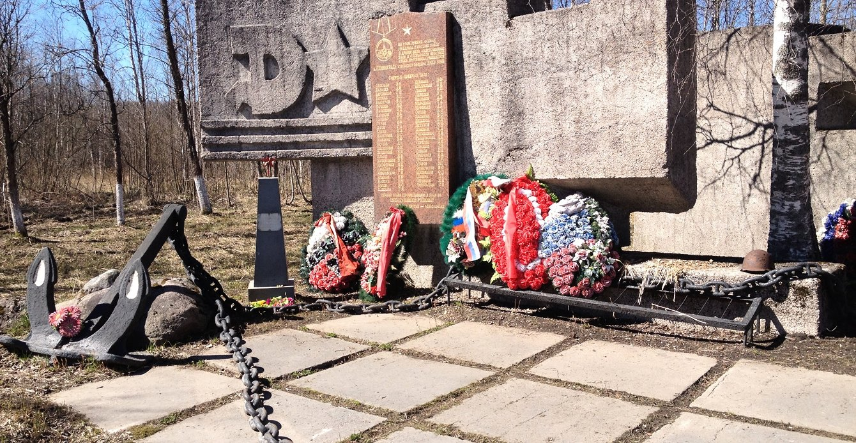
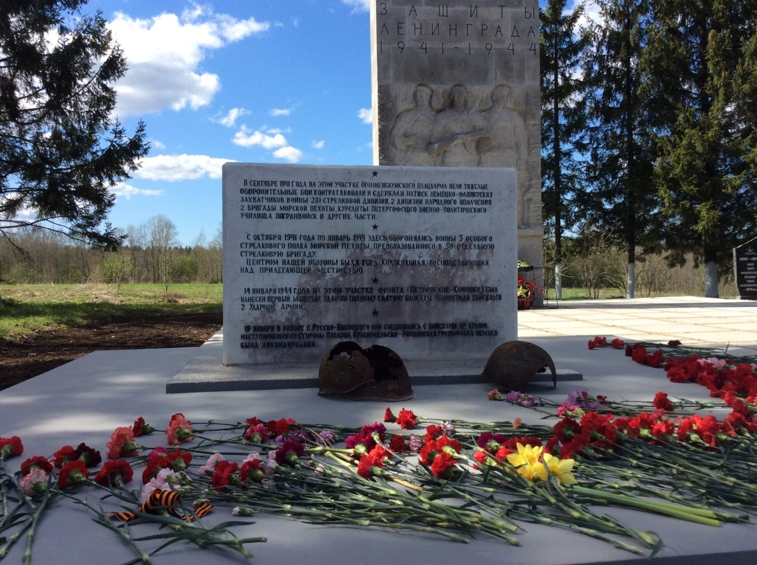
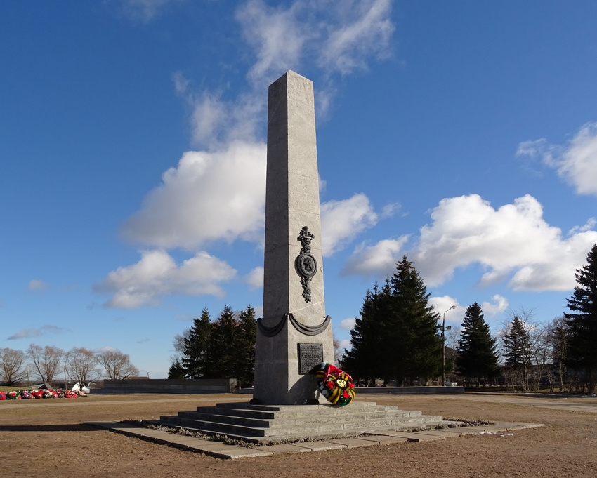
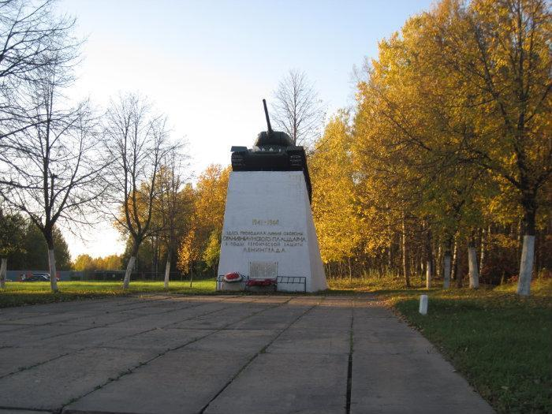
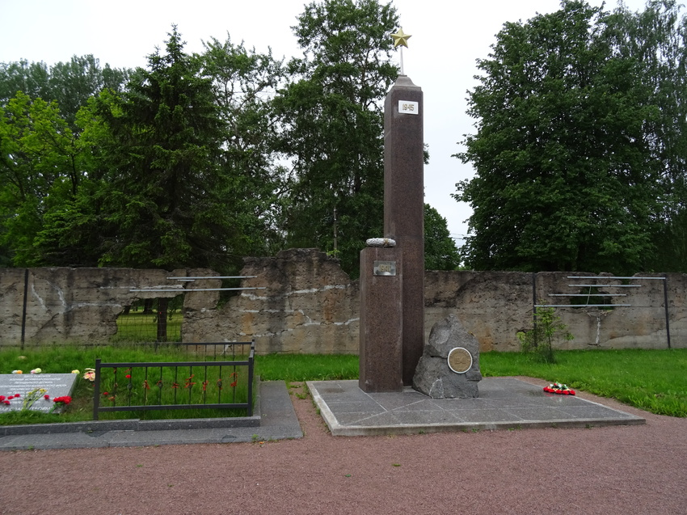
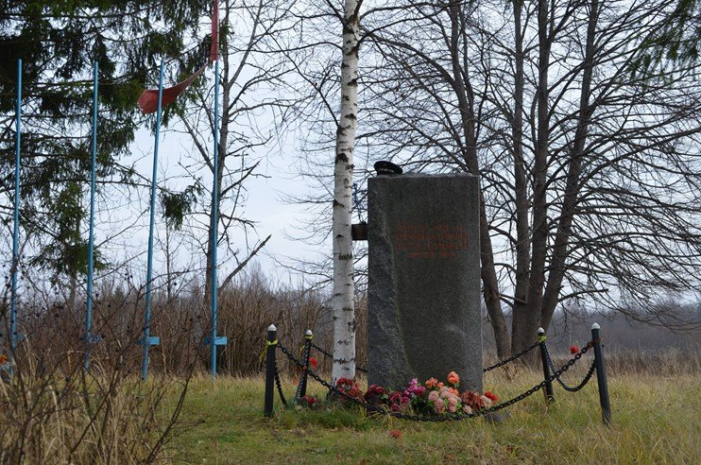
Памятники на рубежах Ораниенбаумского плацдарма
Берег мужественных
Якорь
Январский гром
Гостилицкий
Атака
Приморский
Дальний рубеж

Slide 11
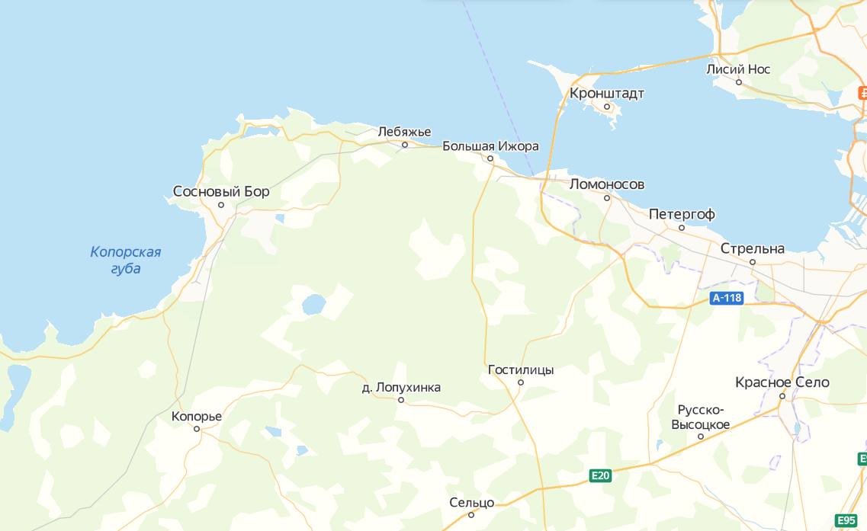
«О Ораниенбаумском плацдарме» Член президиума ветеранов Серебряков В. Г.
Атака
Приморский
Якорь
«Ленинграда слава боевая..»
Дальний рубеж
Берег мужественных
Январский гром
Гостилицкий

Slide 12
«Вечная слава героям, павшим в боях за свободу и независимость нашей Родины!»
Ольга Берггольц
Спасибо за внимание!

